Slide 1
텍스트데이터분석[00]
가정폭력 뉴스 텍스트 분석을 통한
언론 프레임 및 인식 변화 연구
데이터사이언스전공
금다은, 윤하늘, 허다인

Slide 2
00
목차
01
02
03
연구 배경 및 필요성
데이터 수집 및 구성
분석 방법론
가정폭력 보도의 증가, 사회 인식 영향,
기존 연구의 한계 등 문제제기
수집시기·언론사·
데이터규모·전처리 개요
텍스트 전처리, 토큰화, 감정 분석,
키워드·토픽 모델링, 프레임 분석 절차
04
05
06
분석 과정 및 결과
언론 프레임 해석 및 시사점
결론 및 향후 연구 방향
감정 분석 결과, 핵심 키워드, 토픽 구조,
모델 성능 평가 결과, 보도 프레임 유형 등
정량·정성 결과
프레임 차이, 시대별 변화,
사회 인식 변화와의 연결 해석
핵심 요약, 한계점,
후속 연구 가능성 제안
25-2
Page 02

Slide 3
01
연구 배경 및 필요성
가정폭력 보도의 증가
사회 인식 영향
기존 연구의 한계
최근 가정폭력 관련 보도가
꾸준히 증가하며, 보도 방식이 사회 인식에 큰 영향을 미치고 있습니다. 동일한 사건도 언론사에 따라
다르게 해석되는 문제가 나타납니다.
언론 보도는 단순 전달을 넘어
대중의 감정과 태도 형성에
직접적인 영향을 줍니다. 보도 프레임에 따라 사건 인식이
달라질 수 있어 분석이 필요합니다.
기존 연구는 주로 키워드·감성
중심으로 분석해 프레임 차이를
충분히 반영하지 못했습니다. 언론사별·기간별 프레임 변화 비교가 부족한 점도 한계로 지적됩니다.
25-2
Page 03

Slide 4
02
데이터 수집 및 구성
 | 세부 내용 | 비고
(1) 네이버 뉴스 | 2021~2025년 기사량 변화 추이 분석 감성 분석을 통해 보도 분위기(긍·부정) 확인 가정폭력 관련 주요 키워드 도출 및 시기별 변화 관찰 | 담당: 허다인 데이터 출처 : 네이버 뉴스 기사 크롤링
(2) 빅카인즈 | 언론사별 보도 키워드 비교 프레임(감정 중심/제도 중심 등) 차이 분석 기간(2021~2025년)별 프레임 변화 확인 | 담당: 윤하늘 데이터 출처 : 빅카인즈(한국언론진흥재단)
(3) 경찰청 + KOSIS | 경찰청: 가정폭력·성범죄 등 범죄 건수 시계열 분석 KOSIS: 지역별 인구·범죄율 등 사회지표 비교 두 지표를 결합해 지역·시간대별 범죄 경향 파악 | 담당: 금다은 기간 정보 일부 제공 보조 지표 활용도
25-2
Page 04

Slide 5
03
분석 방법론
데이터 수집·전처리
핵심 분석(텍스트·수치)
결과 통합 및 인사이트 도출
감정·키워드·프레임 분석과
토픽 모델링을 통해
주요 패턴을 파악하고, 범죄·사회지표의 시계열 변화를
함께 검토하여 의미 있는 흐름을
도출한다.
뉴스 및 공공데이터를 확보하고, 텍스트 정제·불용어 제거·
형태소 분석을 통해 분석에
적합한 구조로 데이터를 정돈한다.
뉴스 보도 경향과 실제 지표를
교차 비교해 전체 흐름을 정리하고, 프레임 변화와 주요 발견점을
기반으로 최종 인사이트를 제시한다.
25-2
Page 05

Slide 6
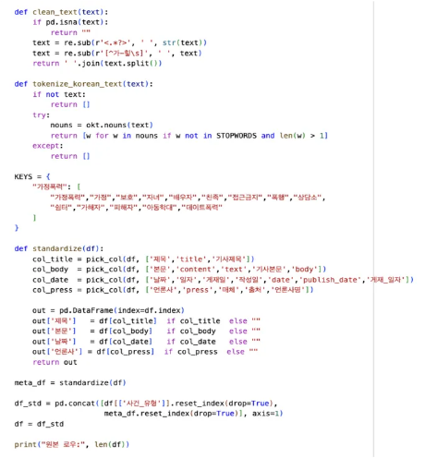
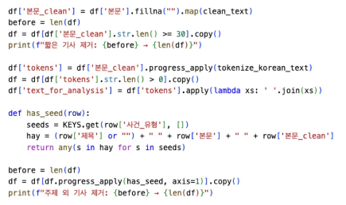
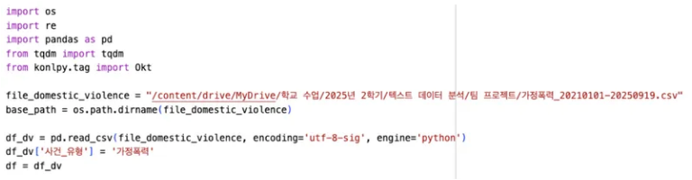
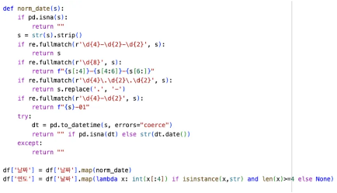
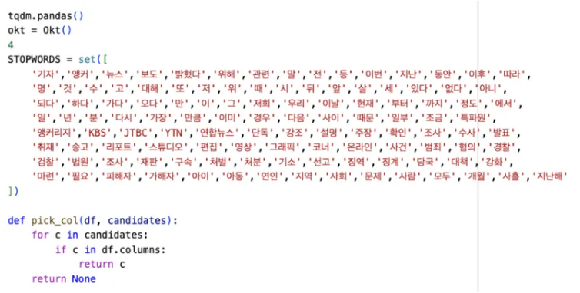
04
분석 과정 (1·2)
수집한 기사 텍스트는 특수문자 제거·불용어 제거·형태소 기반
명사 추출(Okt) 과정을 거쳐 정제하였으며, 이후 키워드 기반
필터링과 날짜 형식 표준화를 적용하여 분석용 데이터셋으로
구축하였다. 네이버 뉴스와 빅카인즈 크롤링 데이터
모두 동일한 전처리 파이프라인을 통해 일관되게 처리되었다.
25-2
Page 06

Slide 7
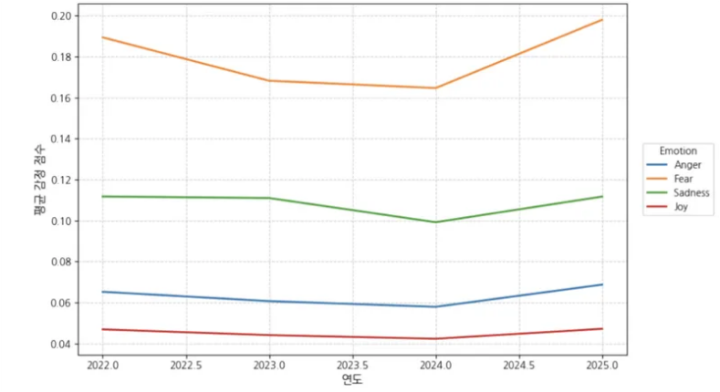
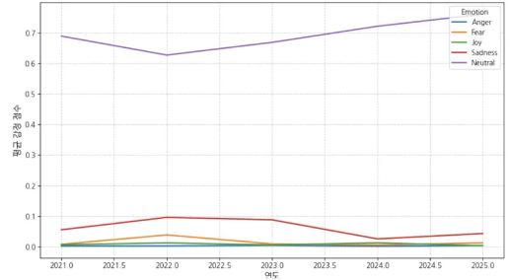
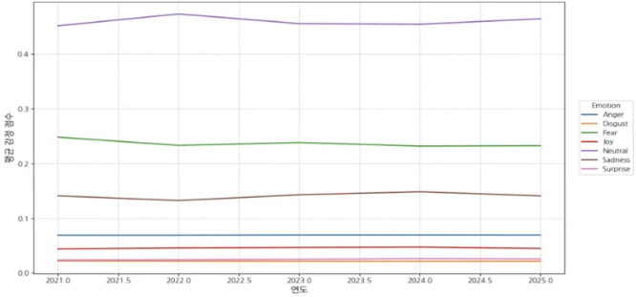
04
분석 결과 (1)
[JTBC 감정 분석]
[KBS 감정 분석]
[연합뉴스 감정 분석]
세 방송사 모두 중립과 슬픔 비중이 가장 높게 유지되며
사건 중심의 보도 흐름이 드러난다. 공포 감정은 연도별 이슈 변화에
따라 소폭 변동하고, 특히 JTBC가 타사 대비 공포 비중이 조금 더 높게 나타나는 경향이 있다. 전반적으로 극단적 감정보다는 중립적이고
설명 중심의 보도 경향이 공통적으로 확인된다.
25-2
Page 07

Slide 8
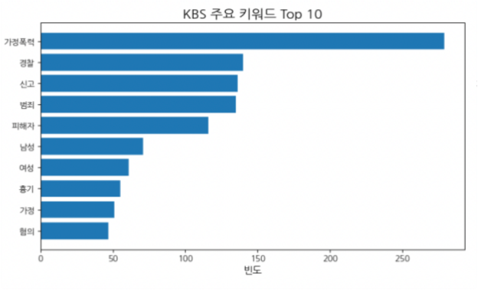
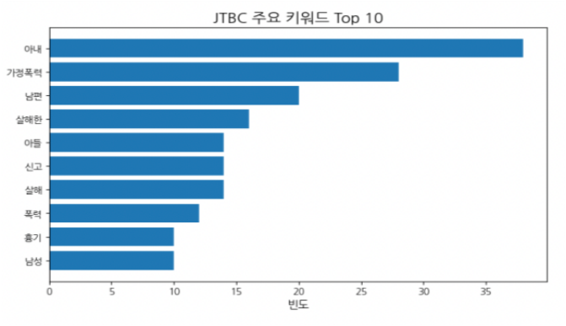
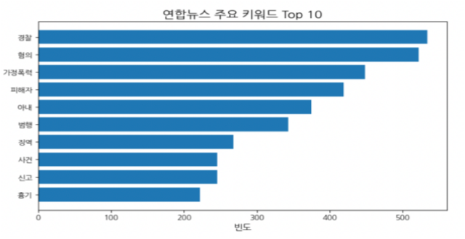
04
분석 결과 (2)
세 언론사 모두 ‘가정폭력·경찰·신고’ 등 사건 중심 키워드가
공통적으로 상위에 나타나며, 연합뉴스는 사건·수사 용어 비중이
특히 높아 보도량이 많고 정보 전달형 성격이 강하게 나타난다.
반면 JTBC는 ‘아내·남편·아이’ 등 관계·인물 중심 키워드가 두드러져 서사 중심·사례 중심 보도 경향이 확인된다.
25-2
Page 08

Slide 9
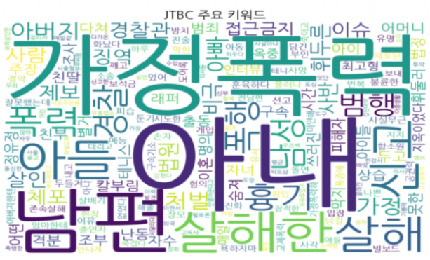
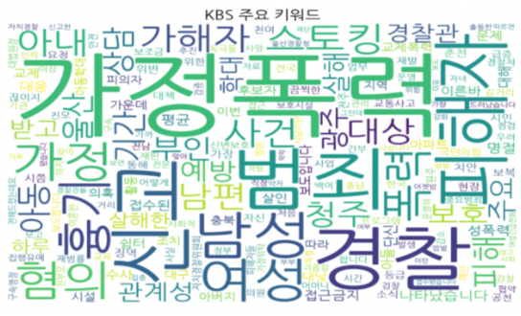
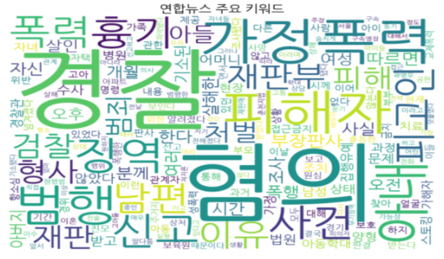
04
분석 결과 (2)
세 언론사 모두 ‘가정폭력·경찰·피해자’ 등 사건의 핵심 요소가
크게 나타나 공통적으로 사건 중심 보도 경향을 보였다. 특히 JTBC는 ‘아내·남편·아이’ 등 관계 중심 단어가 두드러져
사례·관계 서사형 보도 비중이 높게 나타났으며,
연합뉴스는 ‘수사·재판·혐의’ 등 수사·사법 용어 비중이
가장 높아 정보 전달형 보도 성격이 강하게 확인된다.
25-2
Page 09

Slide 10
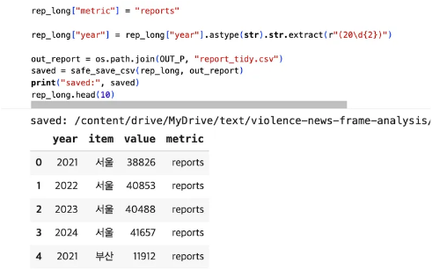
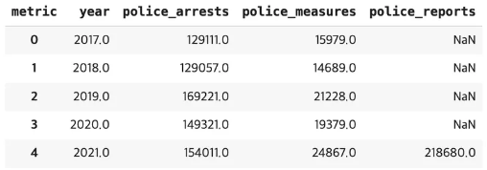
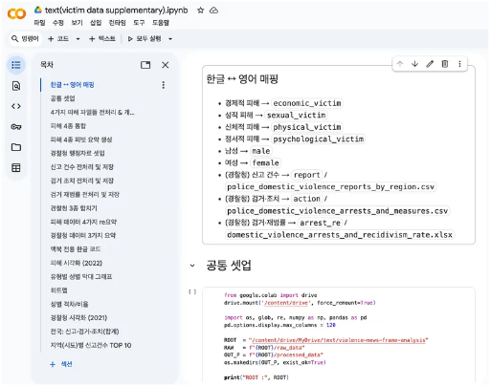
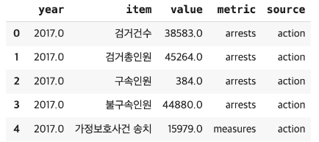
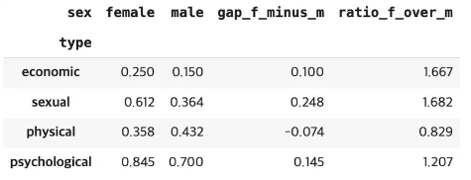
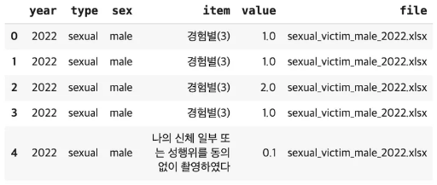
04
분석 과정 (3)
피해자·경찰청 데이터를 모두 공통 스키마에 맞춰 정리하고,
연도·지역·지표별로 long-form 형태의 tidy 데이터로 통합하였다.
이후 성별·유형별 피해 비율과 신고·검거·조치 지표를 함께 결합해,
피해 유형 간 성별 격차와 행정 대응 흐름을
비교 분석할 수 있도록 구조화하였다.
25-2
Page 10

Slide 11
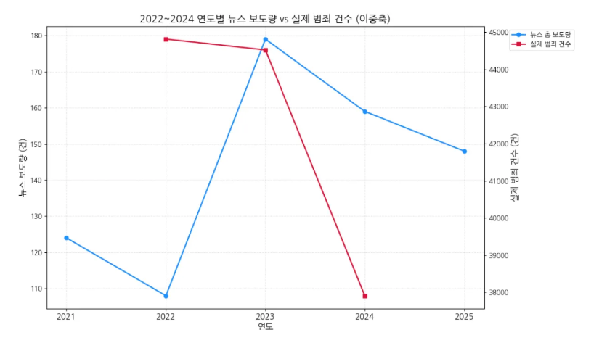
04
분석 결과 (3)
2022~2024년 동안 실제 범죄 건수는 전반적으로 감소했지만,
뉴스 보도량은 2023년에 급증하며 실제 범죄 추세와는 다르게
언론 보도량이 크게 요동치는 패턴을 보였다.
이는 특정 사건이나 이슈 발생 시 실제 범죄 증가 여부와 무관하게
언론 보도가 집중적으로 확대될 수 있음을 시사한다.
25-2
Page 11

Slide 12
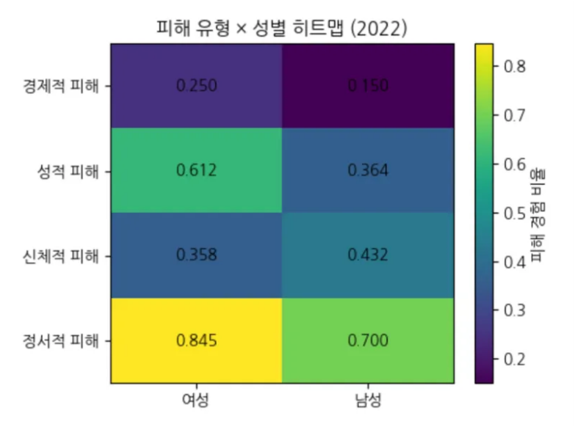
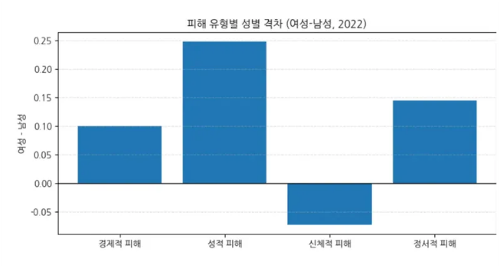
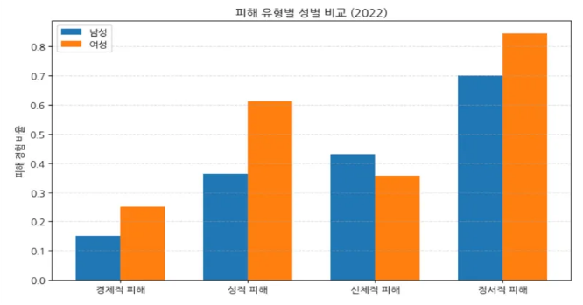
04
분석 결과 (3)
여성 피해 비율은 경제적·성적·정서적 피해에서 더 높게 나타났으며,
특히 성적 피해는 여성 비율이 남성보다 크게 높아 성별 격차가
가장 크게 나타난 유형이다. 반면 신체적 피해는 남성이 약간 더 높게 나타나
유형별로 취약계층이 서로 다르게 분포함을 보여준다.
25-2
Page 12

Slide 13
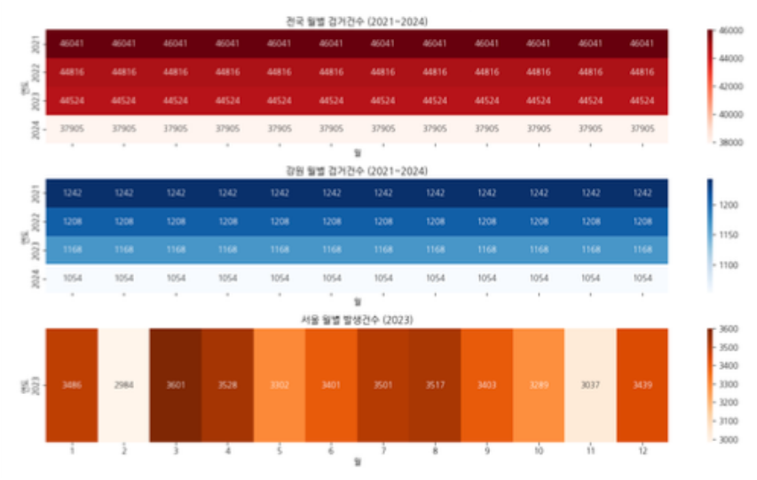
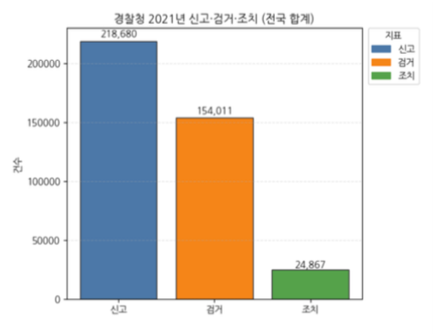
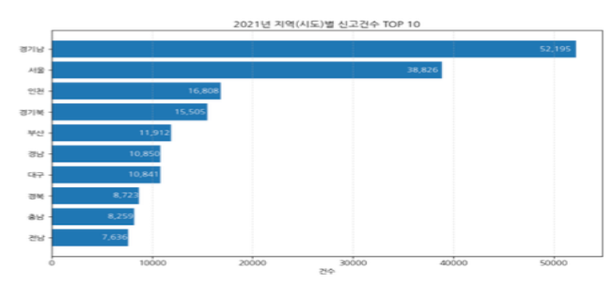
04
분석 결과 (3)
2021년 신고·검거·조치 모두 큰 규모이나 신고 대비 조치 건수는 낮아
처리 단계 간 차이가 나타난다. 지역·월별 분석에서는 경기·서울 등
대도시 신고량이 높고, 일부 시기·지역에서 사건이 집중되는 경향이 확인된다.
25-2
Page 13

Slide 14
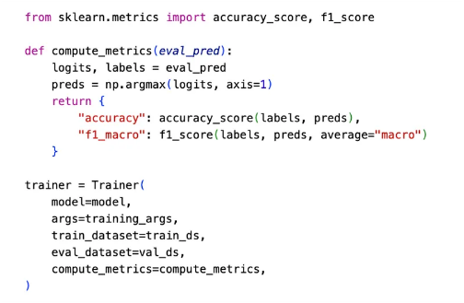
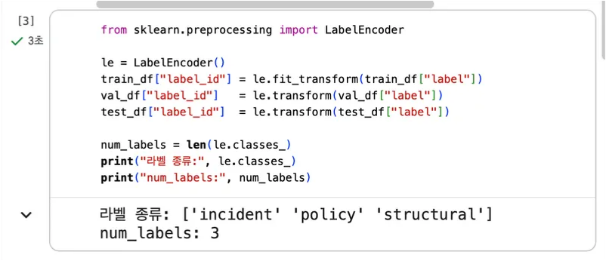
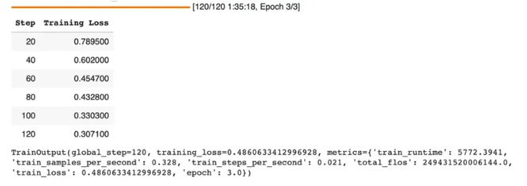
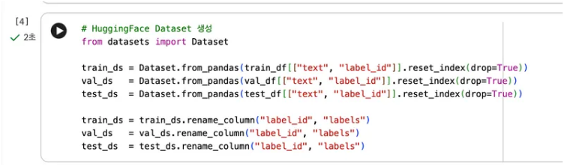
04
분석 결과 (4)
라벨을 세 가지 범주로 인코딩한 뒤 HuggingFace Dataset과
토크나이저를 적용해 KLUE/BERT-base 모델을 학습시켰다.
학습 과정에서 Training Loss는 지속적으로 감소했으며, 검증 단계에서는 Accuracy와 F1-macro로 모델 성능을 평가하도록 구성하였다.
25-2
Page 14

Slide 15

05
언론 프레임 해석 및 시사점
01
02
가정폭력 보도 프레임의 변화 흐름
보도 경향과 실제 지표의 상관성
가정폭력 보도는 초기에는
사건·감정 중심 프레임이 두드러졌으며, 사건 발생 시기에 보도량과
감정적 표현이 함께 증가하는 흐름이 나타난다. 최근에는 제도 개선·정책 대응을
강조하는 프레임이 늘어나면서 사안을 구조적으로 다루려는 경향이 강화되고 있다.
경찰청·KOSIS 지표와 비교한 결과, 보도량이 증가한 시기와
신고 건수·범죄 지표 변화가 맞물리는 구간이 관찰되었다. 또한 일부 지역에서는 언론의 프레임 방향과 사회지표 변화가 유사한 패턴을 보이는 사례도 확인되었다. 이는 언론 보도가 사회 인식 형성과 정책 논의에 직접·간접적으로 영향을 줄 가능성을 시사한다.
25-2
Page 15

Slide 16
06
결론 및 향후 연구 방향
01. 원인
>
02. 결과
프레임 변화는 단순한 보도 패턴의 차이를 넘어서 정책 논의 확대와 문제 인식 수준에도 영향을 줄 수 있다. 향후 연구에서는 프레임 유형별 영향력을 더 정교하게 비교하거나, 지역·시기별 사회지표와의 연계성을 확장해 보도와 현실 사이의 상호작용을 분석할 필요가 있다. 또한 데이터 범위를 확장해 장기적 변화 패턴을 살펴보는 연구도 가능하다.
가정폭력 보도에서 나타나는 프레임 차이는 사건 중심 보도가 많은 시기적 요인, 특정 사건 발생 이후 급증하는 관심도, 언론사별 편집 방향 등의 영향을 받는 것으로 보인다. 또한 실제 사회지표 변화와 보도량이 일부 구간에서 유사하게 움직여, 보도 경향이 사회적 관심 증가와 맞물려 작동했을 가능성이 있다.
25-2
Page 16

Slide 17
감사합니다

